Slide 1

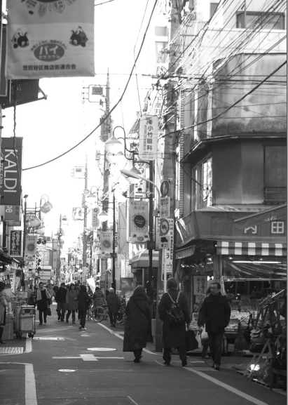
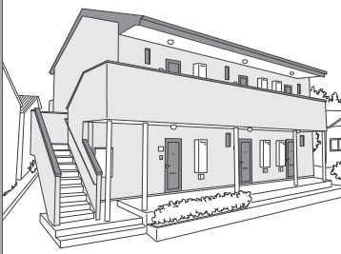
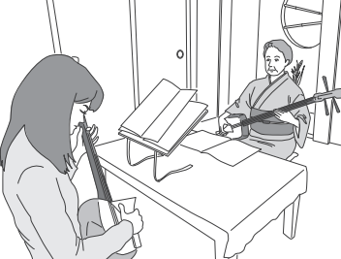
住んでいる町で
第４課

Slide 2

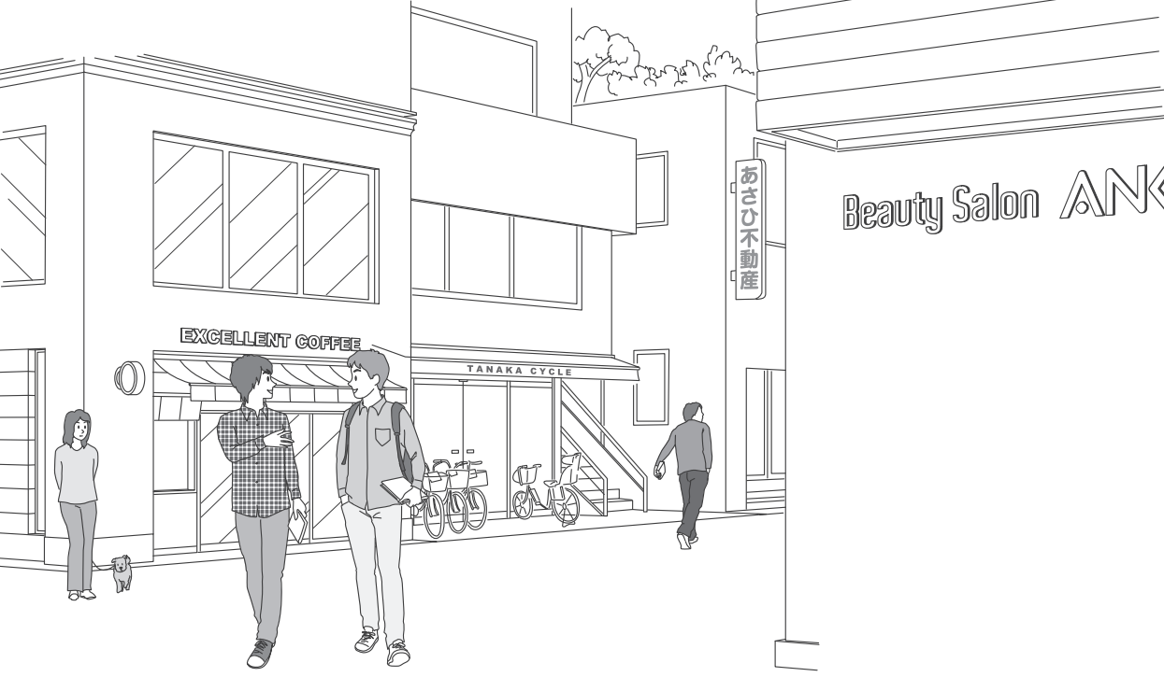

生活を楽しむ
第４課

Slide 3
CÁCH NÓI
DÙNG TRONG HỘI THOẠI
～んです。
Cậu đi đâu đấy?
Tớ đi Sai Gon.
どこへ 行くんですか。
SGへ 行くんです。
(Hỏi đường đi siêu thị vì không biết đường)
スーパーへ 行きたいんですが、
Tại sao cậu không ăn?
Vì tớ hơi đau bụng.
道を 教えてください。
おなかが 痛いんです。
どうして 食べないんですか。
Câu nhờ vả, yêu cầu ai làm gì (trình bày trước lý do)
[～んですが、～て ください。]
[～んですが、～て くださいませんか。]
道を 教えてくださいませんか。

Slide 4
(Nhờ dạy cách đọc chữ Hán)
この漢字の 読み方が わからないんですが、
教えて くださいませんか。
(Nhờ sửa máy tính vì không bật lên được)
パソコンが つかないんですが、
なおしてくださいませんか。
(Nhờ copy tài liệu vì không biết cách sử dụng máy photocopy)
コピー機の 使い方が わからないんですが、
この資料を こぴーしてくださいませんか。

Slide 5
CÁCH NÓI
DÙNG TRONG HỘI THOẠI
～んです。
Câu hỏi phương pháp làm gì
hay xin lời khuyên
(trình bày trước lý do, tình trạng)
[～んですが、～たら いいですか。]
Trình bày
lý do, tình trạng
Hỏi phương pháp, cách làm, xin lời khuyên
(Hỏi chỗ mua đồng hồ vì không biết mua ở đâu thì tốt)
時計を 買いたいんですが、
どこで 買ったら いいですか。
いい店を 教えてくださいませんか。

Slide 6
(Muốn đi đến đại sứ quán Nhật → hỏi cách đi)
日本大使館へ 行きたいんですが、
どう 行ったら いいですか。
どうしたらいいですか。
(Muốn mua máy tính rẻ → hỏi xem mua ở đâu)
安い パソコンを 買いたいんですが、
どこで 買ったら いいですか。
(Muốn biết số điện thoại của FU → hỏi ai)
FPT大学の電話番号を 知りたいんですが、
だれに 聞いたら いいですか。

Slide 7


いい店を知りませんか。
パソコンを買いたいんですが、
いい店を教えてください。
N + なら
どこで買ったらいいですか。
パソコンなら、FPTショップがいいですよ。
Vdict + なら
パソコン買うなら、FPTショップという店がいいですよ。
～といい
パソコン買うなら、FPTショップで買うといいですよ。

Slide 8

「Time」まで
「Time」までに
“Cho đến khi” → TILL”
“Trước khi” → UNTILL”
Vế sau là những động từ thể hiện hành vi, động tác kéo dài liên tục trong một khoảng thời gian nhất định
Vế sau là những động từ thể hiện hành vi, động tác có tính nhất thời, một lần, không kéo dài
ばん
きのうの晩、１２時まで勉強しました。
明日、１２時までに来てもいいですか。
たいざい
かえ
日本に１０月まで滞在するつもりです。
１０月までに本を返すつもりです。
さい はたら
さい
５５歳までこの会社で働きたいです。
５５歳までにこの会社を休みたいです。
ま
月曜日まで待たなければなりません。
月曜日までに帰らなければなりません。

Slide 9
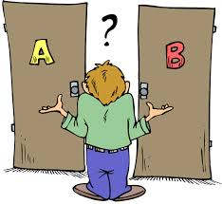
「Time」まで
「Time」までに
昨日どうして来なかったんですか。
私は６時（まで／までに）待ったんですよ。
明日の朝は１０時（まで／までに）社長にレポートを出してください。
来年の３月（まで／までに）この会社にいて、４月に新しい仕事場に移るつもりだ。
しごと ば うつ

Slide 10
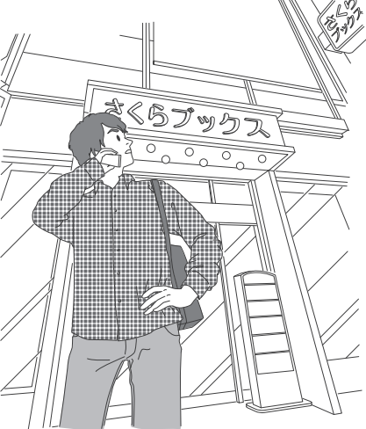
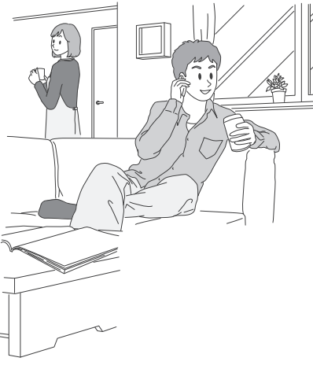

行き方を教える
第４課

Slide 11
[V-dict]
と
CÂU ĐIỀU KIỆN “Kiểu I”
[V-ない]
Nếu không biết tiếng Nhật thì sẽ khó khăn đấy.
日本語が 分からないと、困りますよ。
Cứ uống rượu vào thì sẽ (trở nên) buồn ngủ.
お酒を 飲むと、眠く なります。
Nếu không luyện tập hơn nữa thì sẽ không thể nói giỏi được .
もっと練習しないと、上手に 話すことができません。

Slide 12
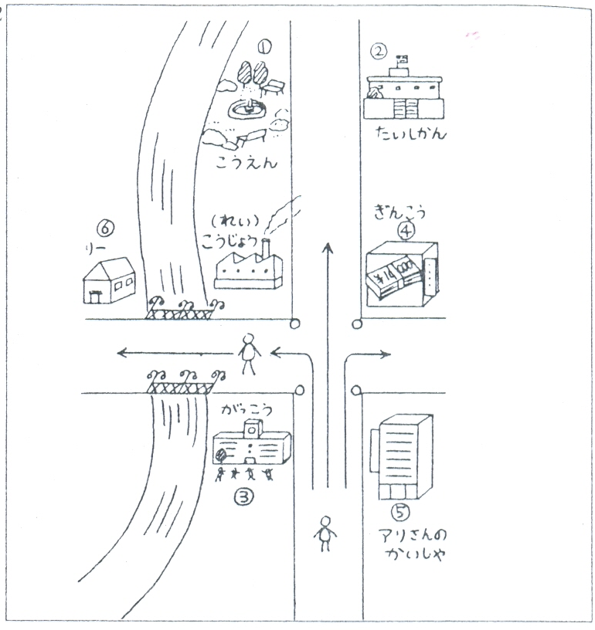
道案内 “CHỈ ĐƯỜNG”
しんごうを わたって、まっすぐ いくと、左に 公園が あります。
しんごうを 左へ 曲がって、橋を わたると、右に りーさんの 家が あります。
しんごうを 左へ 曲がると、
右に 工場が あります。

Slide 13
“là/làm cái này chứ không phải cái kia”
～じゃなくて、～
Vế trước kết hợp với N nhưng vế sau thì rất da dạng, có thể là bất kỳ kiểu câu nào
Đây không phải là cái cặp của tôi.
Đây là cặp của anh Kim.
これは私のかばんじゃありません。
これはキムさんのかばんです。
Đây không phải là cái cặp của tôi mà là của anh Kim.
これはわたしのかばんじゃなくて、キムさんのです。

Slide 14
Hãy đến cửa phía Đông, chứ không phải cửa phía Tây.
西口じゃなくて、東口へ来てください。
Tôi muốn ăn mỳ soba chứ không phải mỳ ramen.
ラーメンじゃなくて、そばを食べたいです。
Tôi định đi du lịch Trung Quốc chứ không phải Nhật Bản
日本じゃなくて、中国へ旅行に行くつもりです。
Không phải là rẽ phải mà là hãy đi thẳng.
右へ曲がるんじゃなくて、まっすぐ行ってください。

